Slide 1
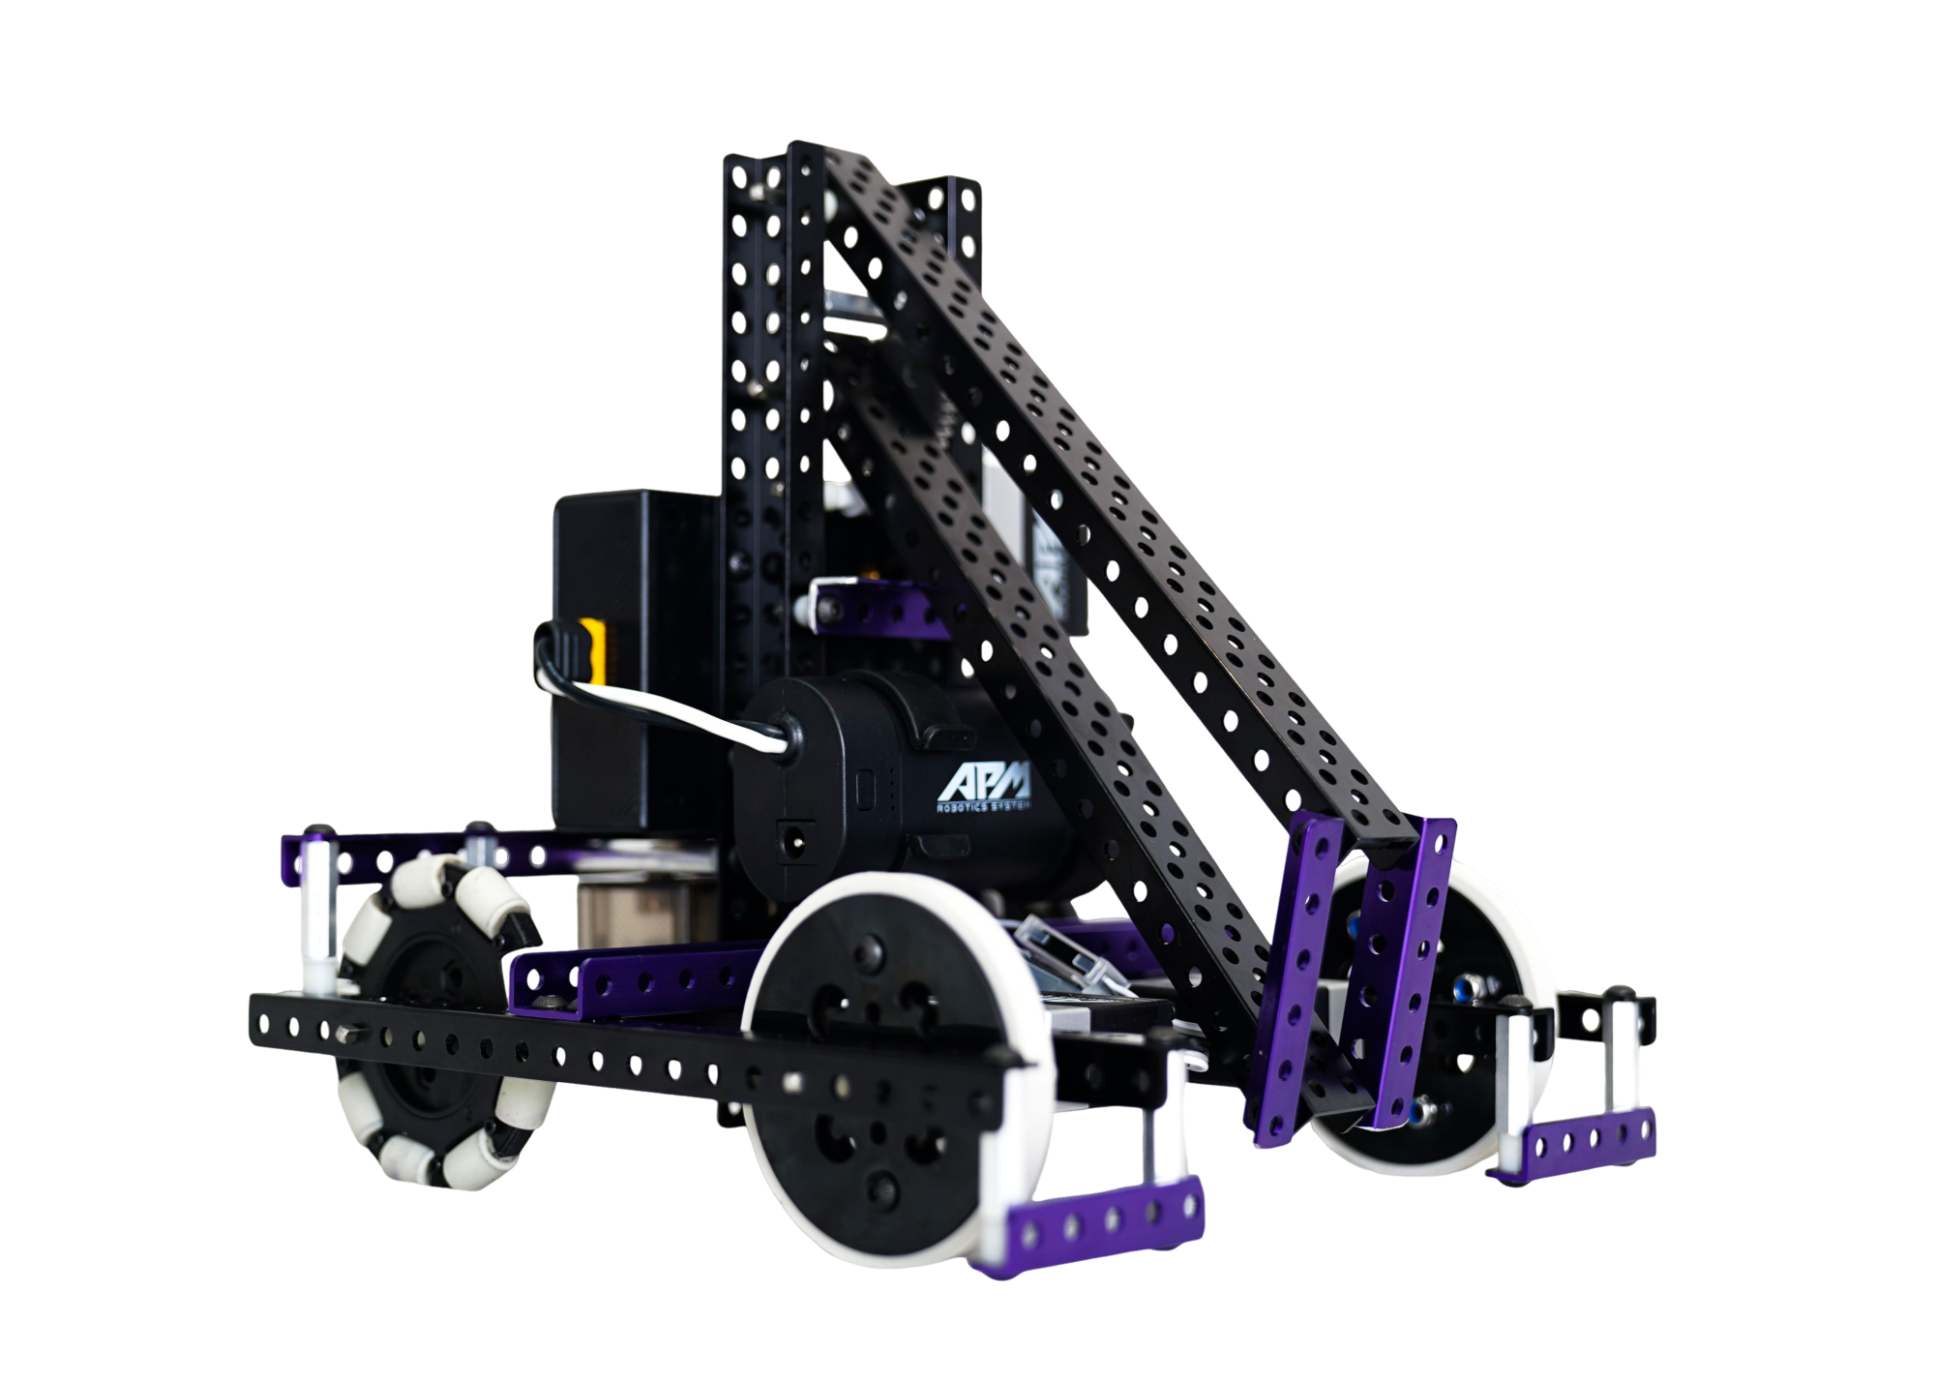


旋转飞椅大冒险
APM Robotics Exploration
APM ROBOTICS SYSTEM
APM 系列课程体系 AI × Robotics × Engineering

Slide 2
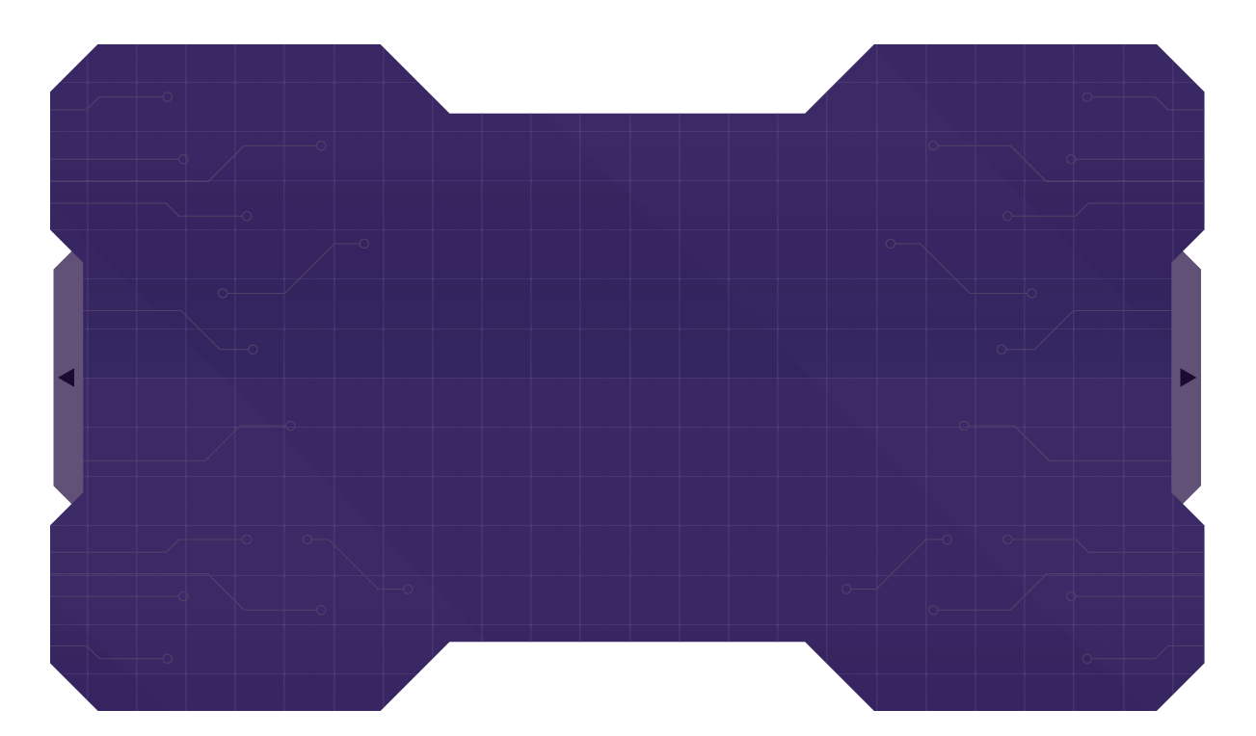
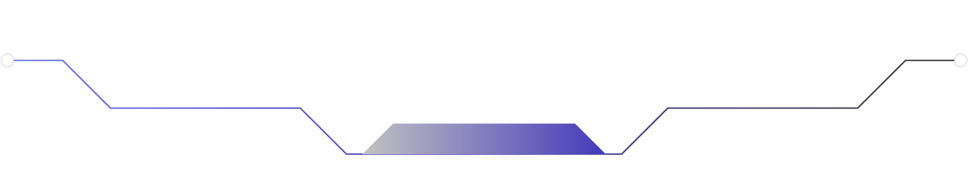

课程目标
知识目标：认识离心力及其生活应用
搭建目标：使用 APM 金属件搭建可活动飞椅支架，加固主轴，保证飞椅可随离心力外摆。
编程目标：学会变量模块，编写电机渐加速、渐减速的平缓启停程序

Slide 3
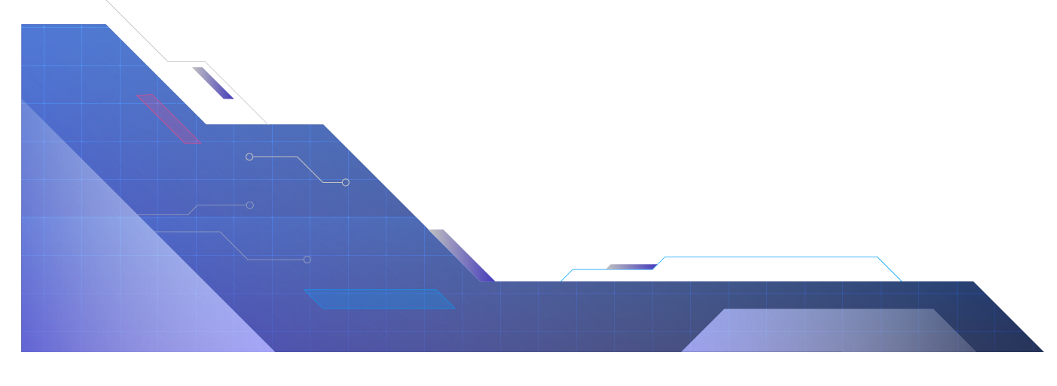

课程目录
情景导入
学习新知
模型搭建
程序设计
成果展示

Slide 4


Slide 5

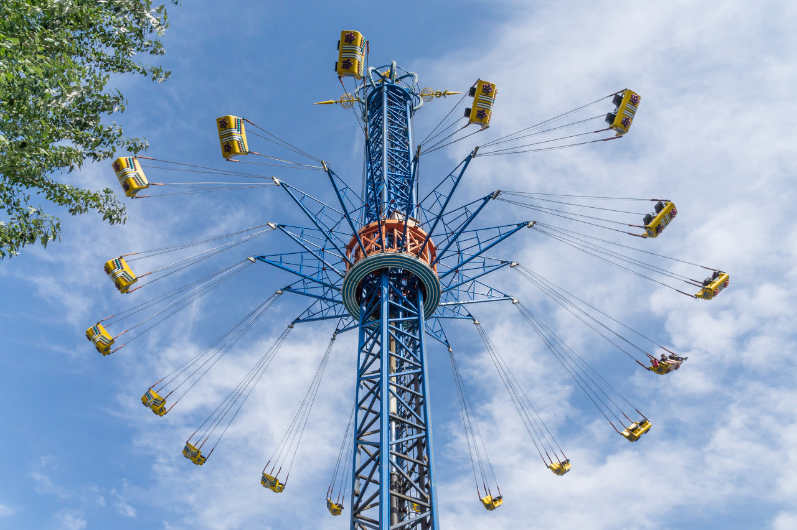

观察与思考：旋转飞椅的运动轨迹
想象一下自己坐在旋转飞椅上，你会感受到什么？
1. 整体运动：整个旋转飞椅装置，它在做什么运动？
（旋转运动）
2. 座椅运动：仔细看悬挂的座椅，它仅仅是跟着转吗？
（座椅会一边旋转，一边向外摆动、升高）
3. 运动速度：飞椅在启动和停止的时候，速度有什么变化？
（启动时越来越快，停止时越来越慢）

Slide 6


是什么力量让椅子飞了起来？
当飞椅旋转起来，我们能明显看到所有的椅子都向外倾斜，好像有一只无形的大手把它们往外拉。这股神秘的力量到底是什么？它又藏着怎样的科学奥秘呢？
• 这股神秘的力量到底是什么呢？
• 如果旋转得越快，椅子会甩得越远还是越近？为什么？
• 我们能不能利用这股力量，让机器人模型也实现同样效果？
引导思考：
这股让椅子“飞”起来的力量，就是我们今天要学习的核心科学知识——
离心力

Slide 7
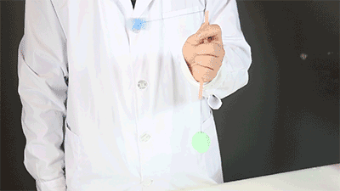
说一说，为什么小球会向外偏移并拉动绿色小球上升呢？
什么是机器人？

Slide 8


Slide 9

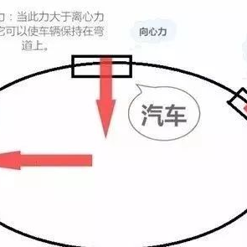

学习新知
离心力：并非真实的“力”，而是惯性的体现
核心定义：
离心力（Centrifugal Force）并不是一种真实存在的力，而是一种惯性力。当物体做圆周运动时，由于其自身的惯性，会产生一种试图逃离旋转中心的趋势。我们通常把这种感觉或趋势，称为离心力。
关键：旋转速度越快，离心力的感觉就越强！

Slide 10




学习新知
离心力是如何产生的？
01 惯性本质
02 方向剧变
03 离心趋势
万物皆有“惰性”，总是试图保持原本的运动状态——要么静止不动，要么沿着直线匀速前进，这是物体的固有属性。
当物体被迫做圆周运动时，它的运动方向并非固定不变，而是每一瞬间都在沿着圆周的切线方向发生改变，永不停歇。
惯性要让物体“直行”，而旋转却强迫它“转向”。这种内在的矛盾，催生了物体沿切线方向向外“逃离”的趋势，这就是我们感知到的离心力。
💡 生活中的物理：旋转飞椅的奥秘
旋转飞椅正是离心力的经典应用！悬挂的链条为座椅提供了拉住它的“向心力”，而旋转带来的“离心力”则试图将座椅向外甩开。两种力的动态平衡，让飞椅在旋转中自然向外倾斜，既保证了安全，又带来了刺激有趣的游乐体验。

Slide 11
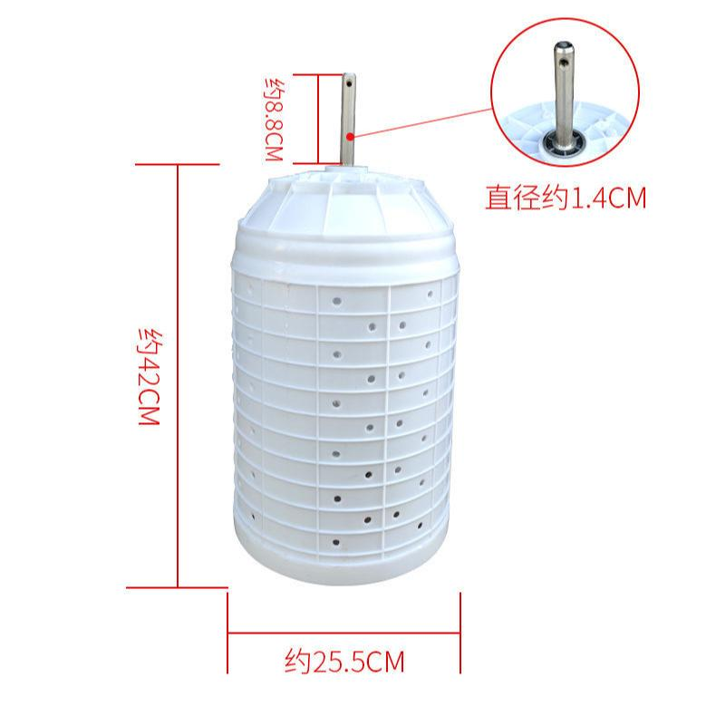
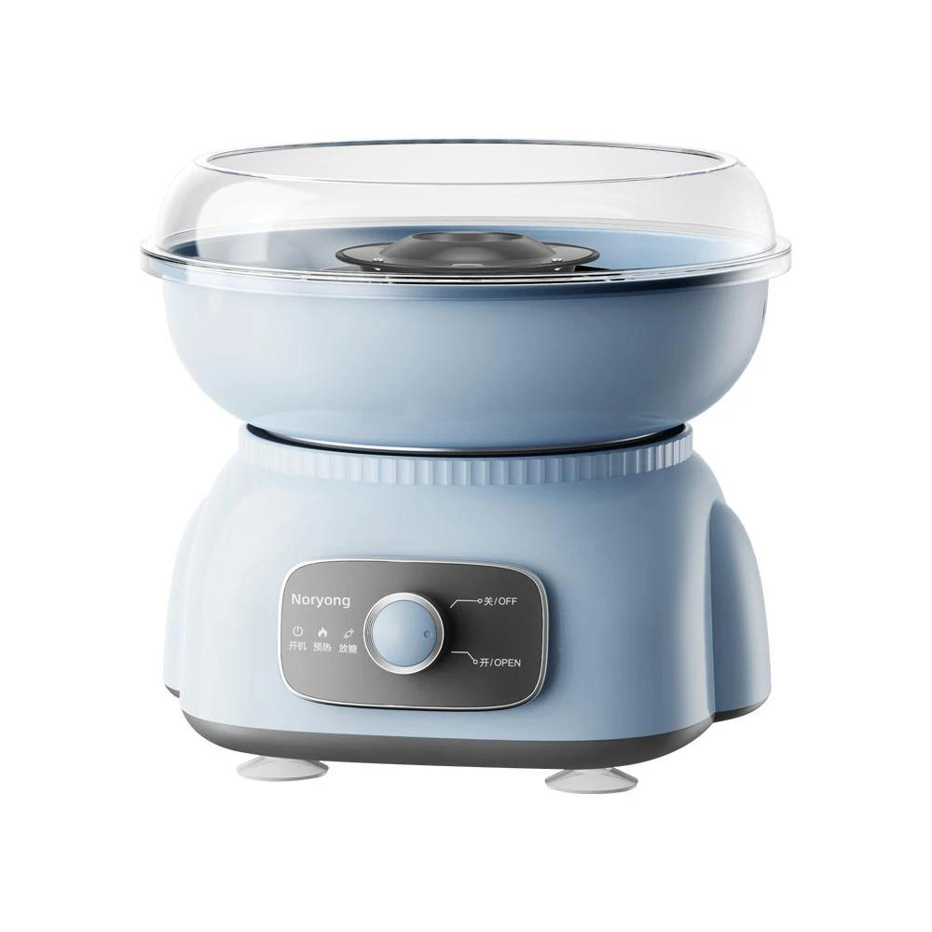





学习新知
生活中的离心力：无处不在的“甩干大师”
洗衣机脱水桶
甜蜜的棉花糖
电机带动内筒高速旋转，利用离心力将衣物纤维间的水分强行“甩”出桶外，实现快速脱水，让衣物干得更快。
糖粒受热融化成糖浆，在离心力作用下被甩出，遇冷凝结成纤细的糖丝。这些糖丝缠绕在竹签上，就成了蓬松的棉花糖。
雨伞甩干小妙招
航天训练黑科技
离心力就像一位“隐形的大力士”，通过高速旋转产生向外的推力。无论是帮我们甩干衣物的洗衣机，还是制作甜蜜零食的棉花糖机，它都在背后默默发挥着神奇的作用！
转动湿漉漉的雨伞时，雨水受到离心力作用，克服重力沿伞的边缘快速飞出，这是利用离心力分离液体最直观的生活应用。
在巨大的离心机中高速旋转，产生强大的离心力来模拟超重环境，帮助宇航员在地面上提前适应火箭发射时的巨大加速度。

Slide 12


Slide 13
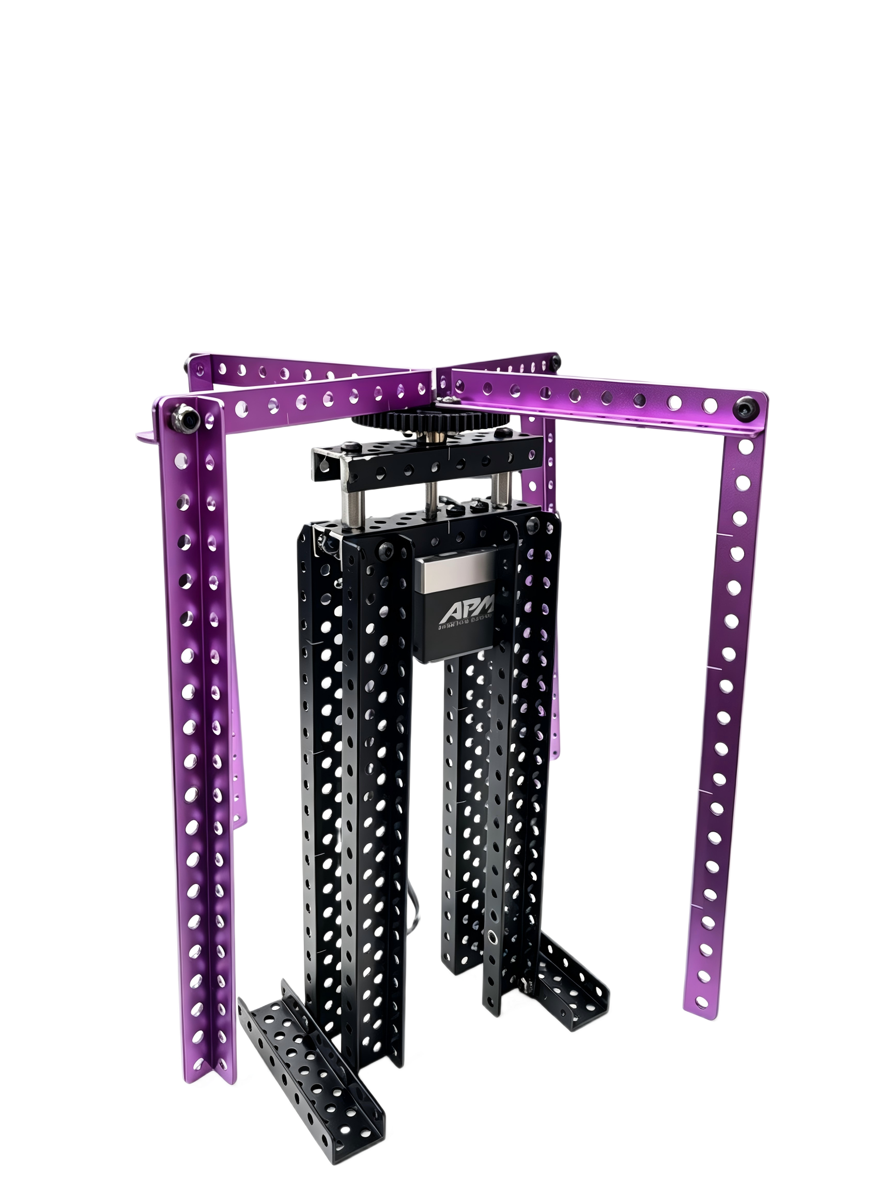





我们的目标：搭建一台酷炫的旋转飞椅！
这就是我们将要亲手打造的机械奇迹！它结合了结构力学与机械传动的智慧，快来看看它的五大核心构造：
01 稳固底座
02 动力齿轮
03 平衡支架
加宽加重的基座设计，有效降低重心，是整个装置在高速旋转时保持平稳、防止侧翻的坚实基础。
以60齿大齿轮作为核心驱动力源，能提供强劲且均匀的旋转动力，是整个机械运转的“心脏”。
从中心向外均匀伸展的四臂金属结构，不仅美观，更能确保旋转过程中的动平衡，避免晃动。
04 可倾斜飞椅座舱
05 高强度旋转主轴
每个支架末端悬挂着可自由活动的座椅，随着转速提升，离心力会让座椅自然向外倾斜，带来真实的“空中飞翔”体验，既安全又充满乐趣。
连接底座与旋转部分的精密中心轴，确保整个装置运转顺滑、不卡顿，是系统稳定的关键。

Slide 14




搭建步骤总览
接下来，让我们化身为工程师，一步步把想象变成现实！
01 搭建稳固的底座
02 制作核心旋转模块
打好坚实基础是装置稳定的关键。选用厚重的积木块进行底层堆叠，确保重心稳固，为上层结构提供可靠支撑。
组装齿轮传动系统，这是“飞椅”的动力心脏。这样轻轻一转，就能带动整个装置快速旋转啦！
03 安装旋转支架与飞椅
04 加固与调试运行
搭建高耸的中心支架，将座椅均匀悬挂在转盘边缘。记得调整座椅的长度一致，这样在旋转时才能保持平衡，体验更有趣！
检查所有连接点是否松动，加固关键部位。轻轻转动把手进行试运行，观察旋转是否顺畅，确保安全无误后，就可以尽情体验啦！

Slide 15

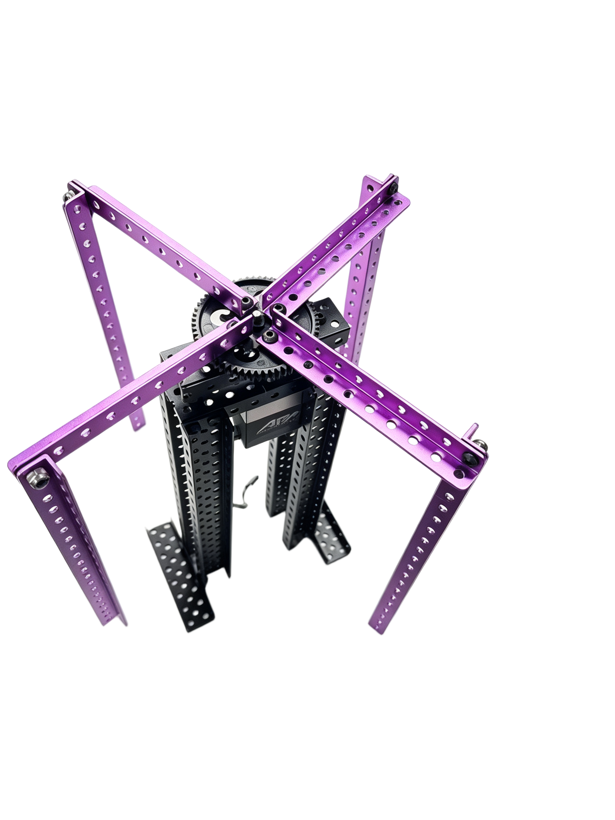
模型搭建

Slide 16



Slide 17




程序设计
编程挑战：让飞椅“活”起来！
🎯 核心任务：编写程序控制数字电机，让飞椅从静止开始逐渐加速至最高速，保持旋转一段时间后，再逐渐减速直至平稳停止，模拟真实游乐设施的运行逻辑！
01 变量初始化
02 加速 & 巡航
03 减速 & 停止
创建一个名为“速度”的变量，作为控制飞椅快慢的“核心旋钮”，用来动态存储和更新电机的功率数值。
利用计数循环 + 变量增加实现平滑加速；达到峰值后，调用“等待”模块，让飞椅保持最高速旋转，享受飞翔的快感。
再次使用计数循环 + 变量减少，让电机功率慢慢归零，实现平稳减速，最后让飞椅稳稳当当地停下来。
💻 实战演练时刻：现在，请打开编程软件，跟随老师的步骤，拖拽“变量”“循环”和“电机控制”积木块，亲手编写这段让飞椅动起来的神奇代码吧！

Slide 18
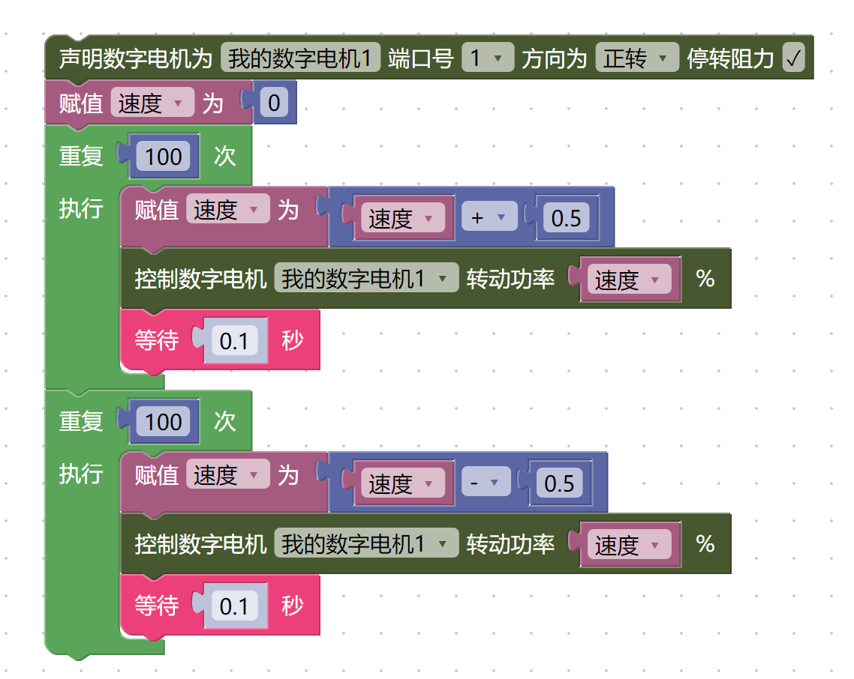
程序设计
编写程序使旋转飞椅能够匀加速匀减速旋转

Slide 19



Slide 20
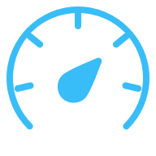


挑战升级
01 速度挑战
02 时间挑战
03 创意改造
尝试修改程序参数，提升飞椅的旋转速度！观察速度最快时，座椅的倾斜角度会发生什么变化？感受离心力带来的奇妙视觉冲击。
如何让飞椅在最高速度下保持旋转更久？试着优化动力逻辑或调整能量供给，延长高速旋转的持续时间，看看谁的飞椅能坚持最久！
发挥你的无限想象力！给飞椅模型添加彩色灯光、迷你小旗子或个性贴纸，让它成为独一无二的专属作品，打造全场最吸睛的旋转飞椅！
💡 小提示：大胆尝试每一个参数的改动，编程的乐趣就在于探索未知，每一个小改动都可能带来意想不到的惊喜哦！

Slide 21


Slide 22




温故知新
今日收获
01 科学知识
02 搭建技能
03 编程思维
深入探究了离心力的物理原理，理解了物体做圆周运动时产生的惯性趋势，这正是旋转飞椅能够稳定运行的核心奥秘。
掌握了构建坚固结构与活动部件的技巧，学会利用轴销连接实现飞椅的自由摆动，亲手打造出稳固又灵动的机械模型。
运用变量与循环模块控制电机功率，精准实现了模型的平滑加速与减速，让机械运动更具韵律感。
动手实践 + 科学原理 + 逻辑编程 = 创造无限可能！🚀

Slide 23
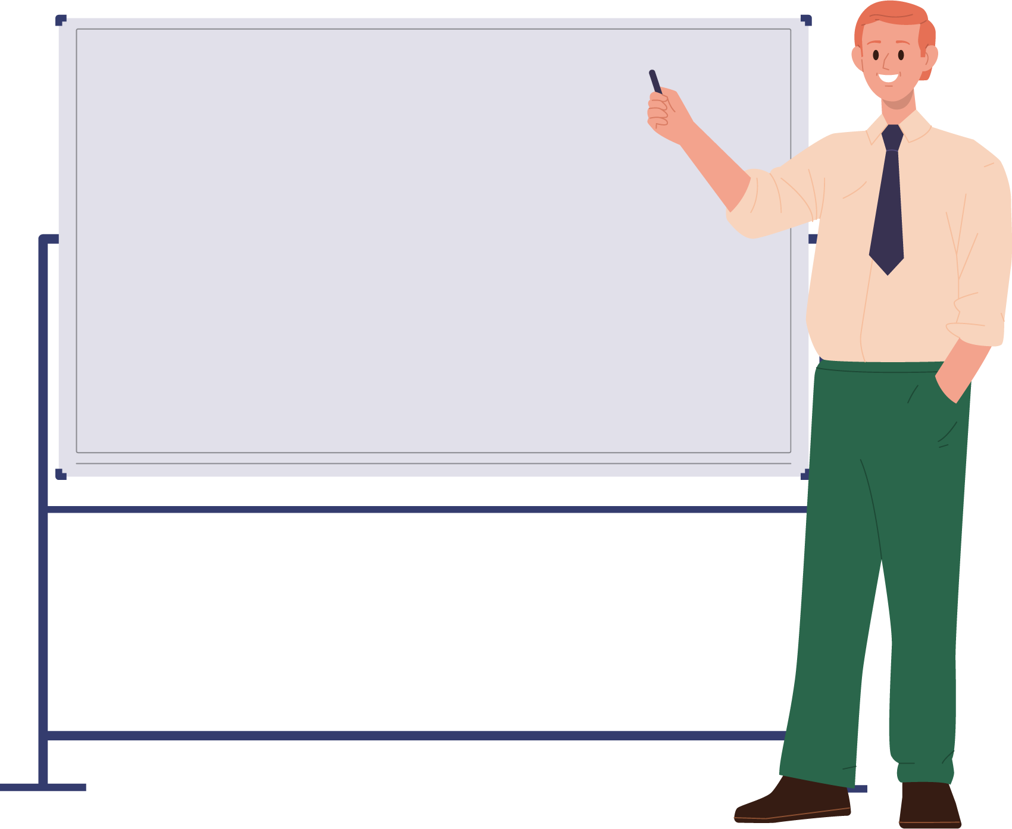
温故知新
成果展示：
今天我设计的作品是……，
它使用……结构（机械原理），使用了……编程模块，程序逻辑……

Slide 24
同学们再见！
APM Robotics Exploration
APM ROBOTICS SYSTEM
APM 系列课程体系 AI × Robotics × Engineering

